Slide 1
ShopPulse
De la donnée brute à la décision métier
Plateforme Data & IA · dataset Olist · Mission Flash (rattrapage HETIC)
98 199 commandes. 8,1 % arrivent en retard.
Et un retard coûte 1,7 point de note au client (2,57 contre 4,29).
RFERT · github.com/RFERT/ShopPulse_Data_Consulting
Notes:
Accroche (15 s) : partir du chiffre choc, puis annoncer le plan en une phrase.

Slide 2
Le problème et la valeur apportée
Trois irritants, trois leviers
Direction
Marketing
Logistique & SAV
Irritant : pas de vue unique sur l'activité.
Levier : dashboard de 5 KPI, alimenté par une base consolidée.
Irritant : clients jamais segmentés, peu de réachat.
Levier : segmentation RFM, 3 personas, 3 campagnes chiffrées.
Irritant : retards et avis négatifs subis.
Levier : prédiction du retard et analyse de sentiment, exposées en API.
Test de Mann-Whitney : note 2,57 (retard) contre 4,29 (à l'heure), p ≈ 0.
Le retard est le premier levier de satisfaction.
ShopPulse · Audit Data & IA · RFERT
2/10
Notes:
Section 1 du script (1 min). Insister sur le lien retard -> note.

Slide 3
Architecture cible
Du fichier source à la décision, entièrement conteneurisé
Sources
ETL · Airflow
Stockage
Analyse & ML
Restitution
Olist
Extract
PostgreSQL
EDA + statistiques
API FastAPI
9 fichiers CSV
Contrôles qualité
9 tables, clés, index
RFM + clustering
Dashboard Streamlit
Nettoyage tracé
Modèle retard
Chargement idempotent
Modèle sentiment
Utilisateurs : Direction · Marketing · Logistique · Service client
Industrialisation : Docker / docker-compose · GitHub Actions (ruff, pytest, build)
ShopPulse · Audit Data & IA · RFERT
3/10
Notes:
Section 2 (1 min 30). Suivre le flux de gauche à droite, puis citer Docker et la CI.

Slide 4
Arbitrages techniques
Coût · délai · adéquation · pérennité
Besoin | Choix retenu | Alternative écartée | Pourquoi
Orchestration ETL | Airflow | Prefect | Standard industriel, UI de supervision, compétence transférable
Restitution | Streamlit | Metabase | 100 % Python, 5 KPI sur mesure, une seule stack à maintenir
Avis en portugais | Entraînement direct | Traduction | Pas de coût ni de perte d'information, pipeline simple
API | FastAPI | Flask | Validation Pydantic et OpenAPI natives
Le pipeline reste découplé d'Airflow (exécutable en CLI) : réversibilité préservée.
ShopPulse · Audit Data & IA · RFERT
4/10
Notes:
Section 2. Deux arbitrages détaillés, le troisième en une phrase.

Slide 5
Les données : pipeline et qualité
Rejouable, traçable, idempotent
Extract
Contrôles qualité
Nettoyage tracé
Chargement idempotent
9
≈ 1,55 M
0
tables reliées par clés étrangères
lignes chargées dans PostgreSQL
ligne supprimée au nettoyage
• Rapport de qualité avant / après généré automatiquement (lignes, nulls, doublons).
• Règles de nettoyage tracées : ex. 13 catégories produit inconnues mises à NULL.
• 261 831 doublons de géolocalisation repérés et documentés.
• Rejouer le pipeline produit exactement le même état.
ShopPulse · Audit Data & IA · RFERT
5/10
Notes:
Section 3 (1 min 30). Montrer le rapport avant/après si le temps le permet.

Slide 6
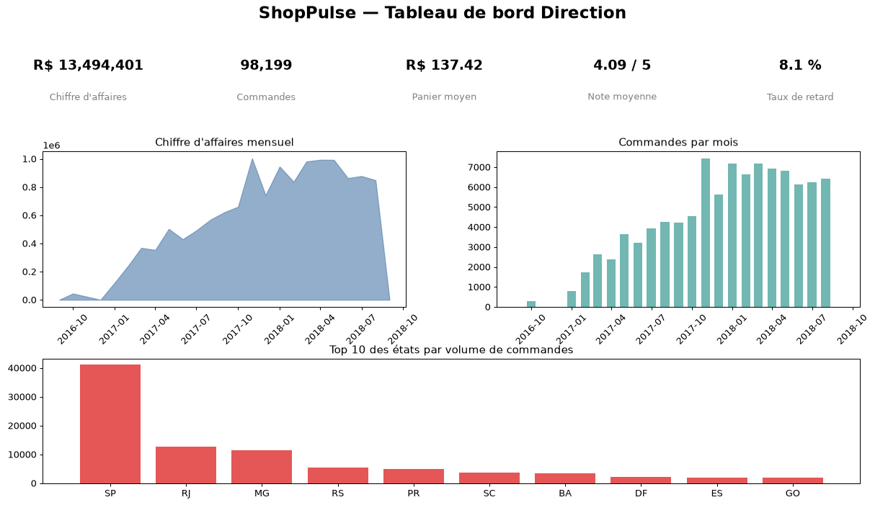
Réponse métier n°1 : le tableau de bord Direction
5 KPI, une seule page
R$ 13,49 M
Chiffre d'affaires
98 199
Commandes
R$ 137,42
Panier moyen
4,09 / 5
Note moyenne
8,1 %
São Paulo concentre l'essentiel des commandes ; un retard de 8,1 % pèse sur la note.
Taux de retard
ShopPulse · Audit Data & IA · RFERT
6/10
Notes:
Section 4. Ouvrir le dashboard en direct si possible (localhost:8501).

Slide 7
Réponse métier n°2 : segmentation RFM et recommandations
Clustering sur Récence, Fréquence, Montant · ~95 000 clients
Victor · 35 %
Lucia · 29 %
Marco · 3 %
Nouvel acheteur à fort potentiel
Cliente dormante
Fidèle premium
~33 200 clients, panier R$ 251, un seul achat.
Relance cross-sell J+30 (5 % de réachat).
~27 500 clients, dernier achat il y a ~476 jours.
Win-back à -15 % (3 % de réactivation).
~2 900 clients, 2,1 commandes, R$ 260.
Programme VIP (+0,3 commande par an).
~R$ 417 000
~R$ 90 000
~R$ 226 000
≈ R$ 733 000 de CA incrémental estimé (hypothèses prudentes, voir docs/marketing.md)
ShopPulse · Audit Data & IA · RFERT
7/10
Notes:
Section 4. Une phrase par persona, puis le total.

Slide 8
Les modèles : performances, limites et biais
Validation croisée 5 plis, comparaison à une baseline
Limites et biais
• Rappel faible à 0,5 : l'API expose la probabilité, seuil métier 0,30.
• Audit d'équité par région : écart de rappel 0,86 (élevé à Rio, bas dans le RS).
• Corrections prévues : seuils par région, calibration.
Le retard reste difficile à prédire : le modèle sert à prioriser, pas à décider seul.
Le deep learning est battu par une régression logistique : la baseline reste le juge de paix.
ShopPulse · Audit Data & IA · RFERT
8/10
Notes:
Section 5 (2 min). Humilité : le TF-IDF bat le réseau de neurones.

Slide 9
Démonstration : l'API conteneurisée
En direct : docker compose up, puis deux appels
$ docker compose -f infra/docker-compose.yml up -d
$ curl -X POST localhost:8000/predict/sentiment \
-d '{"texte": "Produto ótimo, chegou rápido!"}'
{"sentiment":"positif","probabilite_positif":0.97}
$ curl -X POST localhost:8000/predict/retard \
-d '{... commande SP -> RJ ...}'
{"probabilite_retard":0.73,
"risque_eleve":true,"seuil":0.3}
Pourquoi une API ?
Un endpoint par modèle, entrées validées (Pydantic), documentation OpenAPI sur /docs.
Prêt à tourner
Image Docker unique, configuration par variables d'environnement, ports modifiables.
ShopPulse · Audit Data & IA · RFERT
9/10
Notes:
Section 6 (1 min). Passer en direct sur le terminal et sur localhost:8000/docs.

Slide 10
Bilan : écarts, bonus et suite
Ce qui est livré, et ce que je referais
Bonus réalisés
Qualité
• MLflow : suivi des expériences
• ELK : logs JSON et supervision
• Spark : analyse du clickstream REES46
• AWS : plan ECS Fargate + RDS, ~50 USD/mois (non déployé)
• 34 tests, couverture 76,8 %
• ruff + GitHub Actions : intégration continue verte
• Un tiers clone et lance en moins de 30 minutes
Ce que je referais
Transparence
• Meilleur rappel sur le retard, seuils par région
• Contrôles de données (Great Expectations), suivi de dérive
• L'IA a été utilisée comme assistant de développement.
• Usage détaillé dans le README (section « Usage de l'IA »).
ShopPulse · Audit Data & IA · RFERT
10/10
Notes:
Section 7 (30 s). Conclure sur la transparence IA et la punchline.

